Slide 1
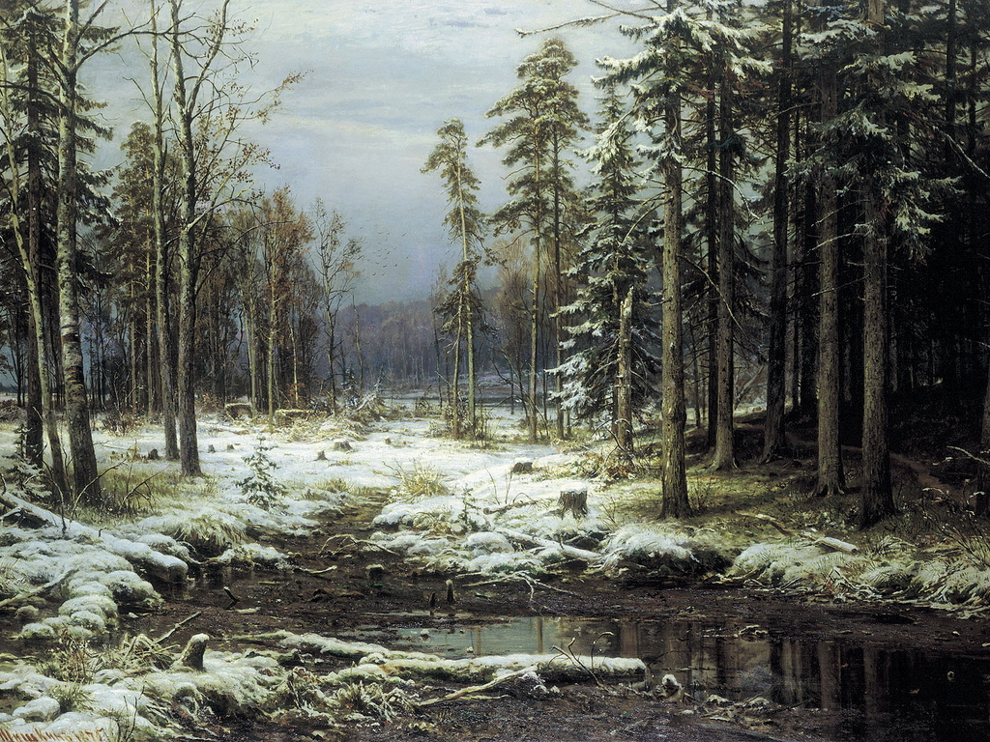
Шишкин Иван Иванович. Первый снег.

Slide 2
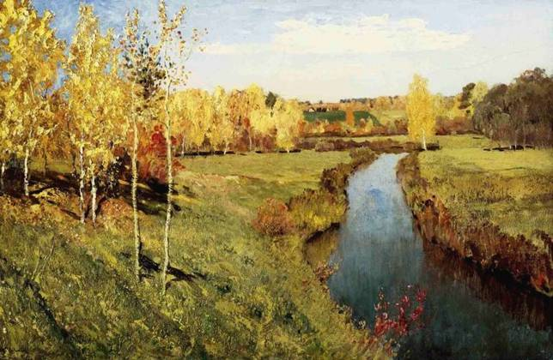
Левитан Исаак Ильич. Золотая осень.

Slide 3
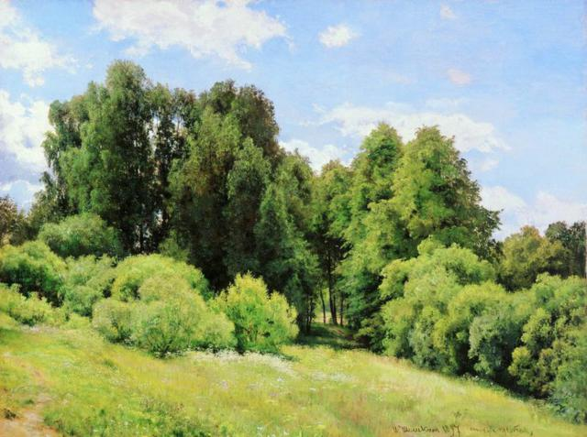
Шишкин Иван Иванович. Лесная поляна.

Slide 4
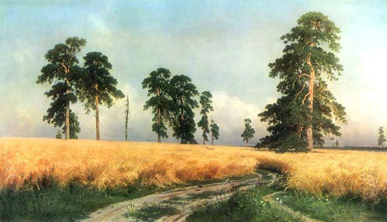
Шишкин Иван Иванович. Рожь

Slide 5
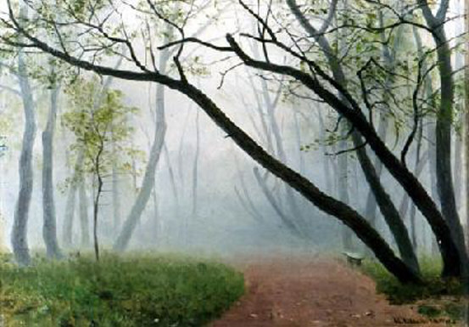
Шишкин Иван Иванович Дорога в парке. Туман.

Slide 6
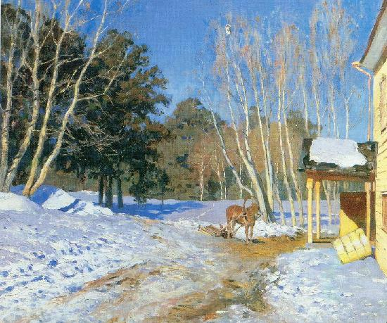
Левитан Исаак Ильич. Март.

Slide 7
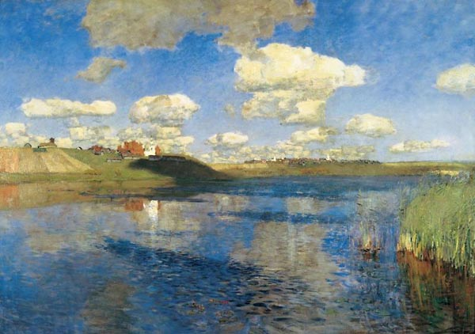
Левитан Исаак Ильич. Озеро .Русь.

Slide 8
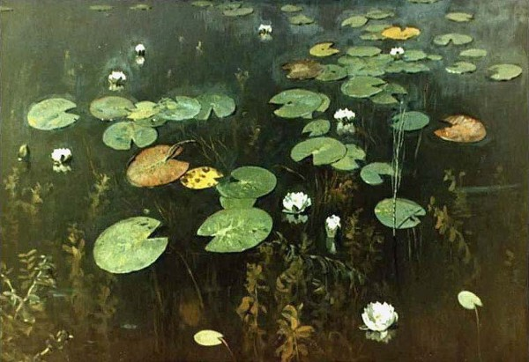
Левитан Исаак Ильич. Лилии.

Slide 9
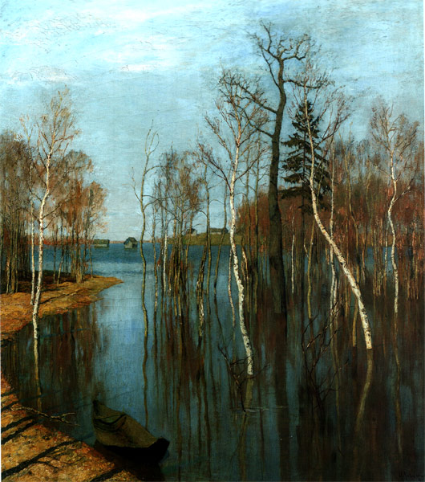
Левитан Исаак Ильич. Большая вода

Slide 10
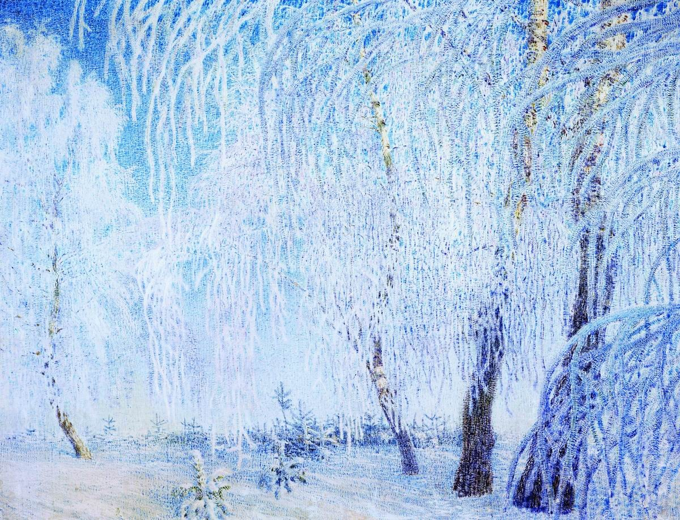
Грабарь Игорь Эммануилович. Иней.

Slide 11
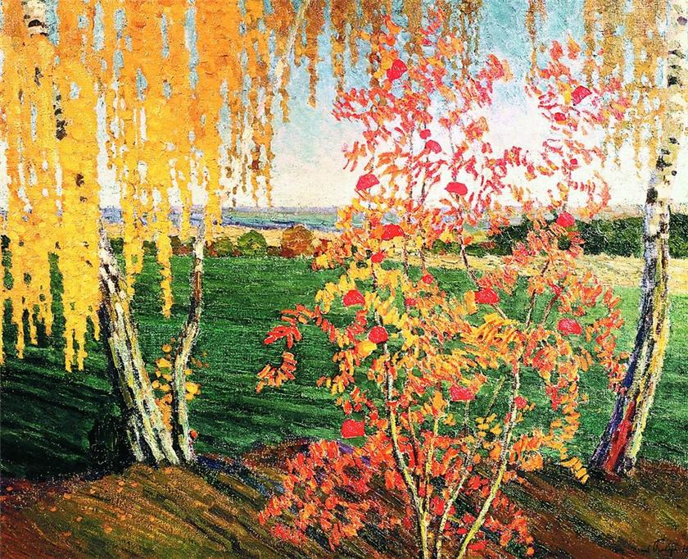
Грабарь Игорь Эммануилович. Рябина.

Slide 12
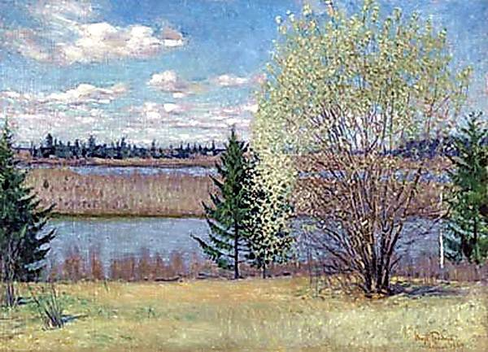
Грабарь Игорь Эммануилович. Весенний пейзаж

Slide 13
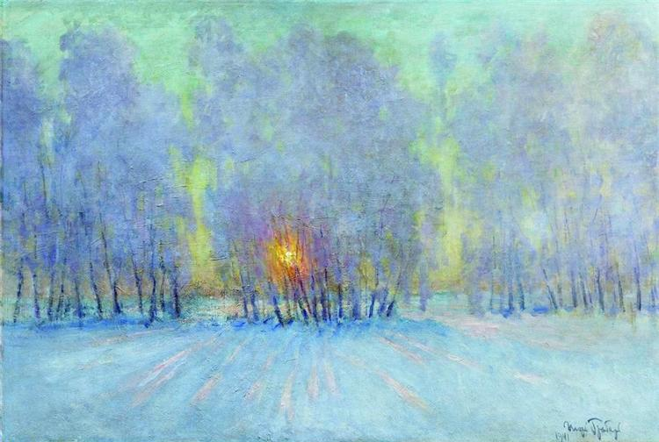
Грабарь Игорь Эммануилович. Иней. Восход солнца

Slide 14
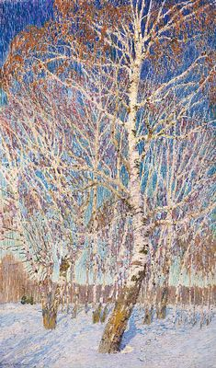
Грабарь Игорь Эманнуилович. Февральская лазурь

Slide 15
Природа глазами
художников

Slide 16
Еще и холоден и сыр
февральский воздух, но над садом
Уж смотрит небо ясным взглядом,
И молодеет Божий мир.
Прозрачно – бледный, как весной,
Слезится снег недавней стужи,
А с неба на кусты и лужи
Ложится отблеск голубой.
И.А. Бунин.

